Slide 1
Методическая разработка «Формирование психологической грамотности родителей в ДОУ».
Скородумова Ольга Геннадьевна
Шкрадова Людмила Александровна
МБДОУ №43г. Иркутск

Slide 2
Актуальность
Проблема становления психолого-педагогической образованности родителей – одна из наиболее проблемных в системе общеобразовательного образования.
Кем является современные родители ?
Отличается ли он чем-то от родителей прошлого?
Осознает ли совремённый родитель персональную ответственность за воссоздание условий для развития собственного ребенка?
Согласен ли сам родитель к ценностным изменениям с мониторингом особенностей своего ребёнка.
Современный отец и мать должны владеть основами познаний о развитии индивидуальности ребенка, его психосоматической зрелости в различные периоды жизни, владеть опытами аналитико-диагностической культуры, проектировать свершения ребенка как общеобразовательные, так и ценностные. Родитель нужен представлять собой "провожатый" между миром социокультурны и ребенком

Slide 3
Факторы, определяющие взаимоотношения ребенка с родителями
Характер взаимоотношений детей дошкольного возраста и их родителей зависит от множества факторов. Обозначим наиболее значимые, те, которые достаточно серьезно влияют на развитие ребенка в дошкольном возрасте. К ним относятся: личностные особенности родительской фигуры; формы поведения родителей в семье и за ее пределами; личностные особенности ребенка; педагогическая компетентность родителей; уровень их образованности; качество эмоциональных связей в детско-родительских отношениях; средства воспитательного воздействия, применяемые родителями и другими взрослыми; вовлеченность ребенка в жизнедеятельность семьи; степень удовлетворения актуальных потребностей ребенка в семье.

Slide 4
Психологические проблемы, оказывающие влияние на формирование родительской грамотности
Это расширение сферы родительских чувств;
•стремление игнорировать естественное взросление ребенка;
•воспитательная неуверенность родителей;
•страх утраты ребенка;
•вытеснение супружеского конфликта в сферу воспитания детей.

Slide 5
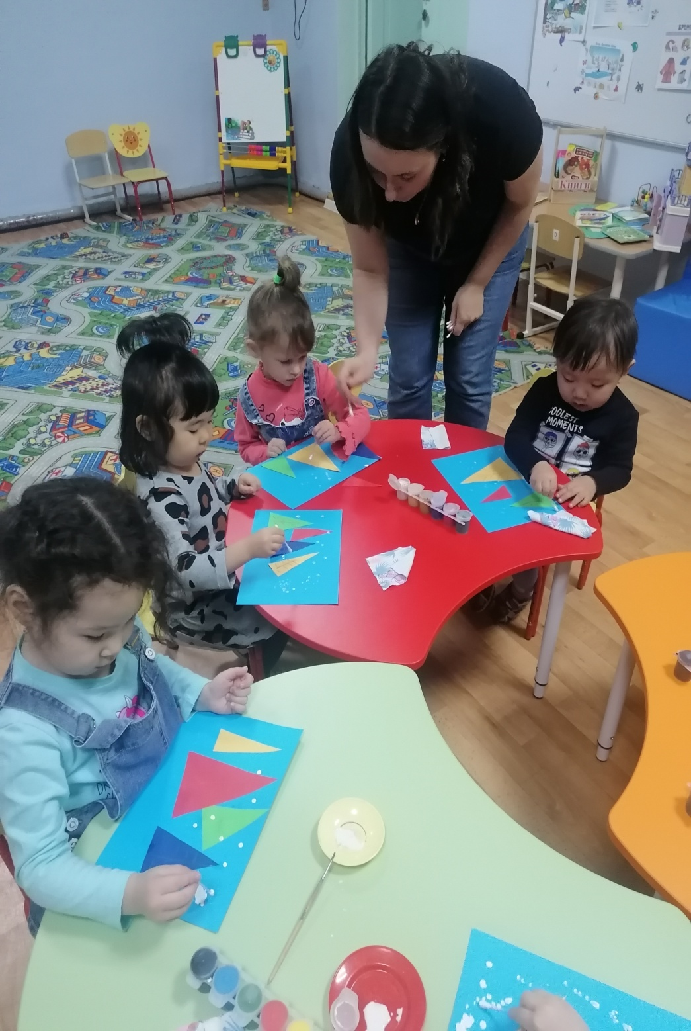
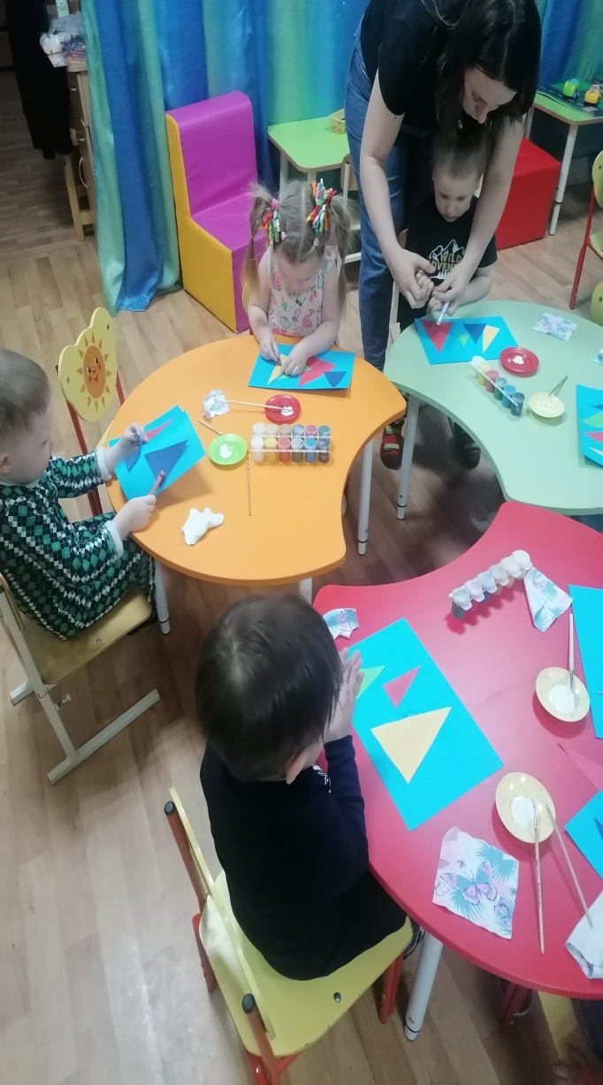

Slide 6
Направления работы при формировании психологической грамотности родителей.
•обогащение знаний родителей по основам физиологии, психологии, педагогики, частных методик, повышение информационной грамотности в области воспитания детей в домашних условиях;
•развитие устойчивых потребностей у родителей в области реализации воспитательной функции, развитие интереса родителей как воспитателей;
•помощь в активном и осознанном овладении родителями умениями организации разных видов деятельности, которые будут способствовать личностному развитию детей, формирование навыков оказания ребенку педагогически целесообразной и развивающей помощи;
•развитие навыков социальной ориентации в общении со своим ребенком;
•развитие рефлексии в отношении воспитания детей.

Slide 7
Формы работы с родителями
•коллективные (участие педагога-психолога в родительских собраниях, проведение Дня открытых дверей, тренинговые занятия, мастер-классы, семинары-практикумы, круглые столы, анкетирования и пр.);
•индивидуальные (индивидуальное консультирование по запросам родителей, анализ результатов выполнения домашних заданий родителей, посещение родителями занятий специалистов ДОУ и пр.);
•использование наглядно-информационного материала (оформление стенда, буклетов, памяток, печатных консультаций и пр.);
•Нестандартные методы (круглые столы, организация «Родительского клуба», дискуссионный клуб и пр.).

Slide 8
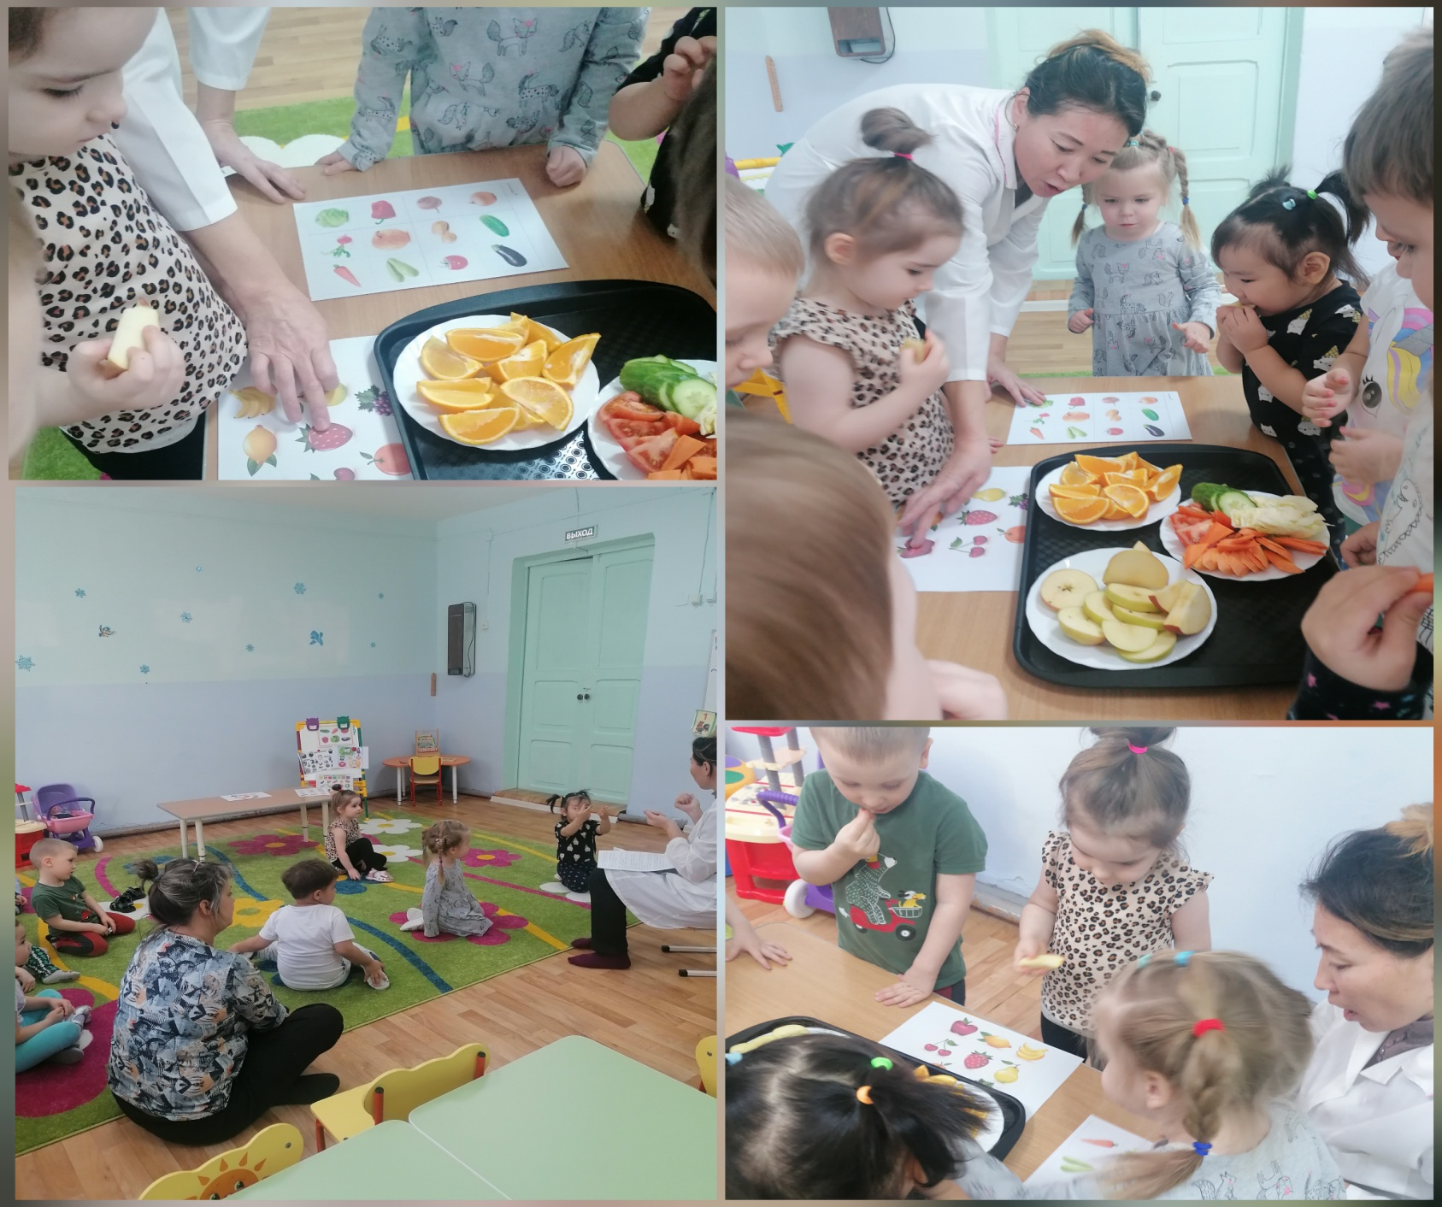

Slide 9
Техника " Пустого стула": Задача упражнения — рассказать пустому стулу о своих чувствах и состоянии, а затем принять на себя роль своего собеседника и ответить себе вместо обидчика. Можно поменяться местами несколько раз, пока не наступит чувство внутреннего освобождения
Техника "Позитивная рефрейминг": Изменение негативной интерпретации поведения ребенка на позитивную, чтобы увидеть в нем потребности и мотивацию.
Техника "Когнитивная реструктуризация": Работа с искаженными мыслями родителей о ребенке и семейных отношениях, чтобы изменить их эмоциональную реакцию.
Рисование "Мои чувства": Родители рисуют свои эмоции и чувства к ребенку, а затем анализируют их в безопасном пространстве.
Создание "Семейного дерева": Построение семейного дерева с символами, чтобы увидеть свои корни и понять истоки своих родительских установок.
Коллаж "Моя идеальная семья": Создание коллажа с картинками и словами, который отражает желаемое взаимодействие с ребенком.
Игра "Родитель-Взрослый-Ребенок": Проигрывание ролей, чтобы понять свои родительские позиции и как они влияют на взаимодействие с ребенком.
Анализ транзакций: Разбор коммуникативных паттернов в семье, чтобы определить неэффективные стратегии взаимодействия.
Техника "Переход в Взрослое состояние": Обучение родителей переходить во "Взрослое" состояние в конфликтах для конструктивного диалога.
Аналитическая терапия:
Анализ переноса: Исследование переноса родительских установок из детства на взаимодействие с собственным ребенком.
Техника "Проработка травм": Помощь родителям в проработке собственных травматических опытов детства, чтобы избавиться от их влияния на воспитание.
Использование художественной литературы: Чтение книг о детском развитии, воспитании и отношениях в семье.
Просмотр фильмов и документальных фильмов: Обсуждение семьи, родительства, детско-родительских отношений.
Рекомендации по поиску дополнительной информации: Ссылки на ресурсы по психологии семьи, детского развития и воспитании.

Slide 10
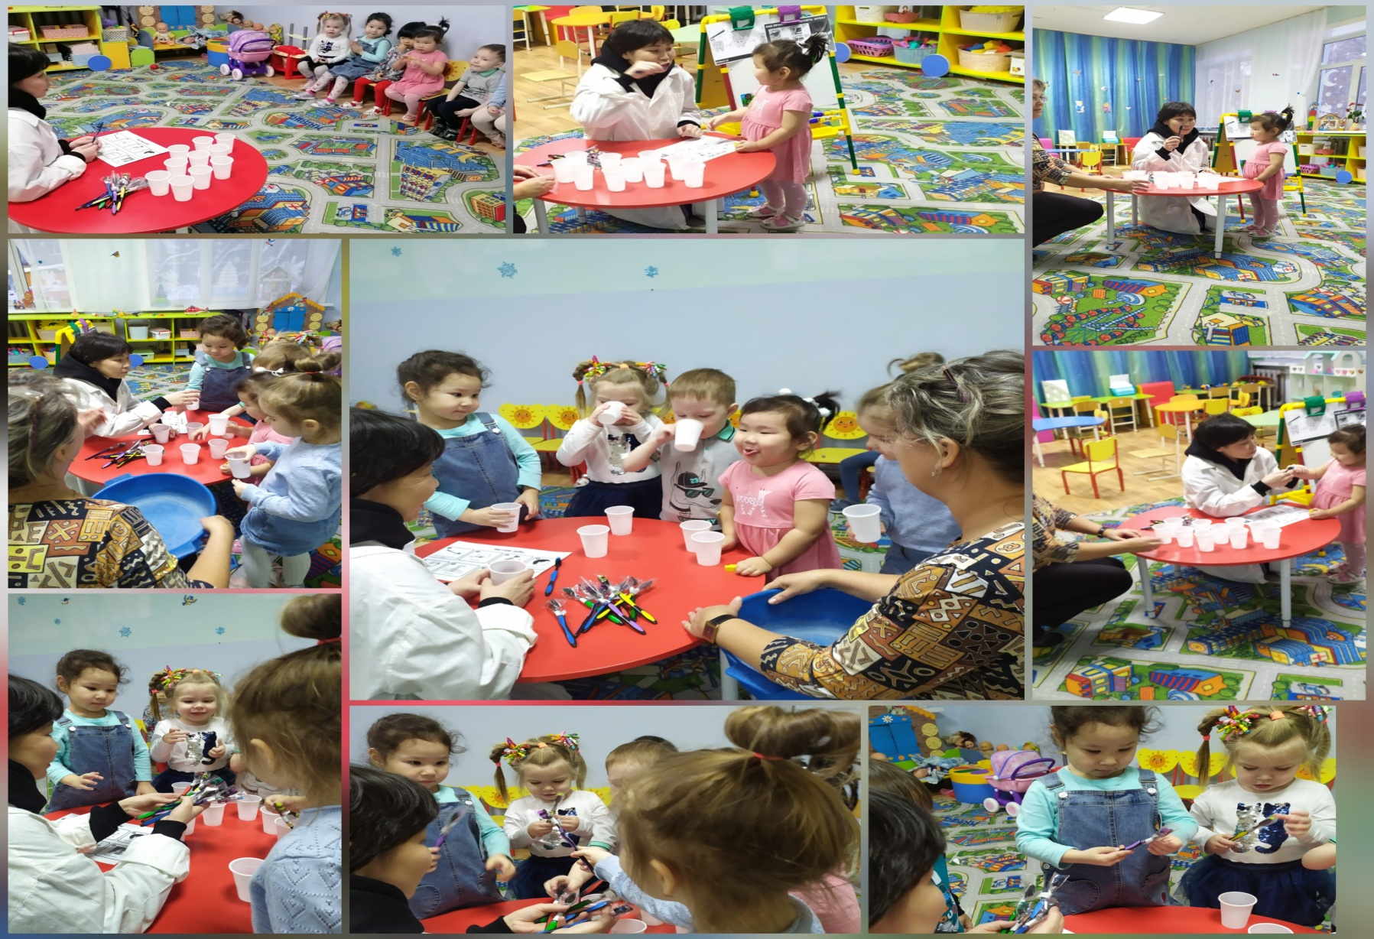
Мастер класс «чистим зубки», Полезные витамины на столе, Открытка в подарок и многое другое

Slide 11
Заключение:
Понимание особенностей развития ребенка, установление доверительных отношений, эффективные стратегии взаимодействия – все это является фундаментом для счастливой и гармоничной семьи!
Спасибо за внимание!!!

